Slide 1
线段树
数据结构题目选讲

Slide 2
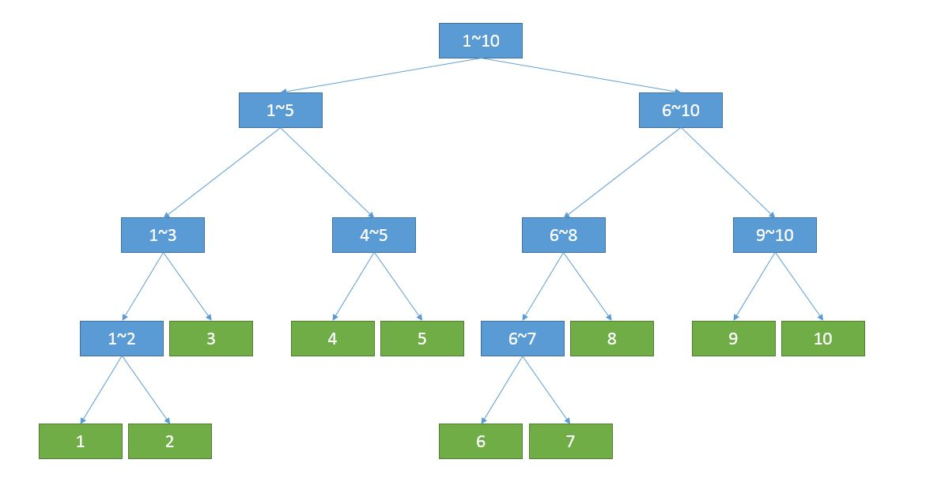
线段树，是一个满的二叉树，每次每一个子节点所代表的区间都是父节点的一半。所以二叉树的每个节点都维护了一个区间。可以实现快速的区间操作

Slide 3
什么是Lazy标记,在线段树区间更新中，如果每次都更新到最低端的节点，时间代价会很大，如果在更新的过程中，要更新的区间包含了这个节点的区间，则把更新信息记录在该节点上，就不用再更新儿子节点，等以后的查询或者更新需要用到儿子节点时再下传，这样就可以将修改的复杂度从线性降为Log。

Slide 4
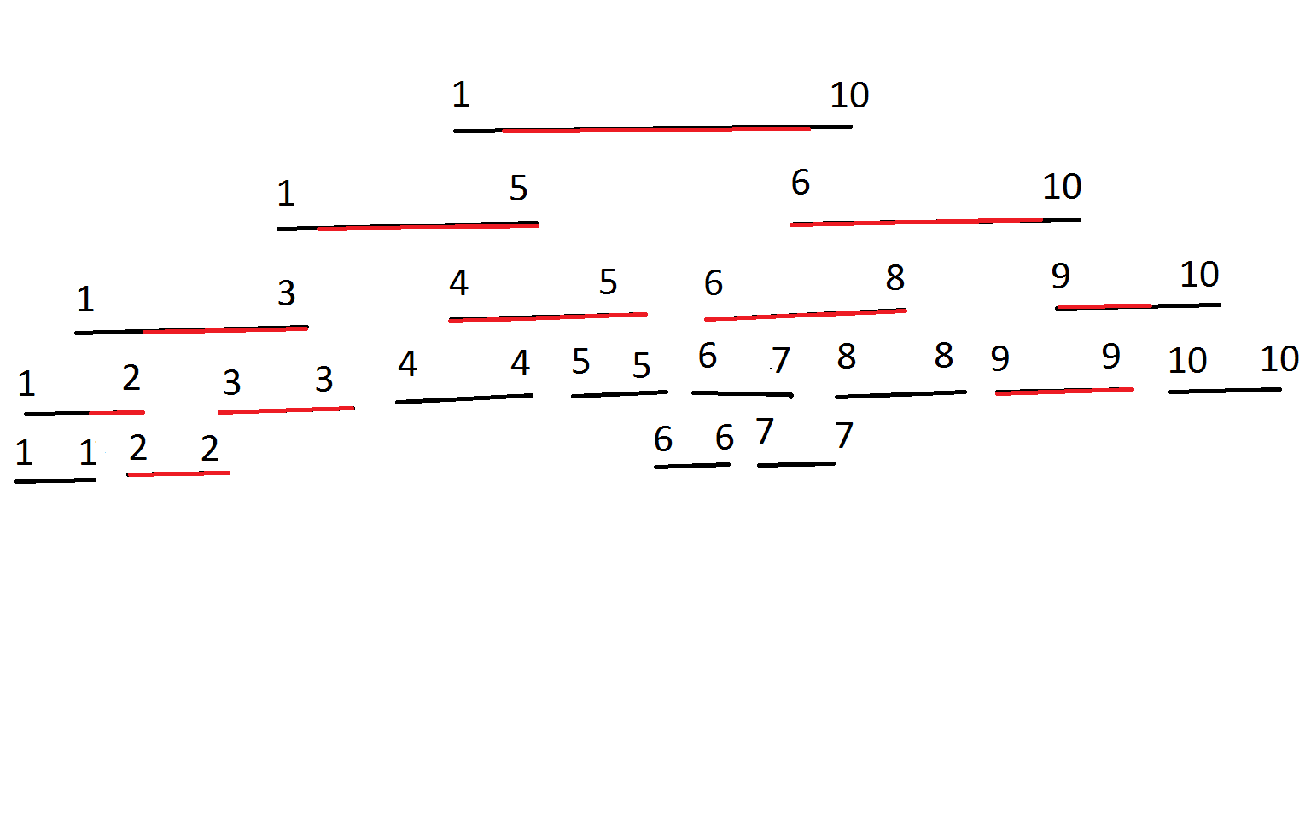

Slide 5
An easy problem A
线段树签到题。（区间查询，树状数组不可以）
1. 每个节点上记录两个值，一个区间最大值，一个区间最小值
* 建树时间复杂度为o(n)#
每次查询先求区间最大值，再求区间最小值，用区间最大值减去区间最小值
*单次查询时间复杂度为Log(n),总的时间复杂度为M*Log(n)#

Slide 6
建树代码（所有线段树建树的格式都比较固定）
int buildtree(int l,int r)
{
int k,mid;
k=++p;
t[k].l=l; t[k].r=r;
if (l==r)
{
t[k].max=num[l];
t[k].min=num[l];
return k;
}
mid=(l+r)/2;
t[k].ls=buildtree(l,mid);
t[k].rs=buildtree(mid+1,r);
t[k].max=max(t[t[k].ls].max,t[t[k].rs].max);
t[k].min=min(t[t[k].ls].min,t[t[k].rs].min);
return k;
}

Slide 7
查询代码（格式也比较固定,以查找区间最大值为例）
int findmax(int d,int l,int r)
{
int mid;
if (l<=t[d].l && r>=t[d].r) return t[d].max;
mid=(t[d].l+t[d].r)/2;
if (r<=mid) return findmax(t[d].ls,l,r);
if (l>mid) return findmax(t[d].rs,l,r);
return max(findmax(t[d].ls,l,mid),findmax(t[d].rs,mid+1,r));
}

Slide 8
An easy problem C
区间更新，区间查询。（树状数组可做，但太麻烦，不推荐）
注意事项：
1. 注意维护Lazy时乘和加的关系。
2. 注意乘的时候可能乘0，所以初始乘的Lazy标记初始为1，加的初始lazy标记为0.
3. 求余操作可以在每个节点上单独进行。

Slide 9
An easy problem C
做题步骤：
1. 建树时维护区间和，把乘的lazy初始为1.
2. 对于一个节点d乘上一个数c,则把该区间的累加和，乘的lazy，加的lazy都乘上c。
3. 对于一个节点d加上一个数c，则把该区间的区间和加上区间的数的个数乘上c,加的lazy加上c。
4. 上诉所有操作都在模P意义下进行。
查询操作时边下传lazy边统计值。
单次修改Log(n)，单次查询Log(n)，总的复杂度为M*log(n);

Slide 10
带Lazy的修改，以加为例
void add(int d,int l,int r,long long c)
{
int mid;
if (l<=t[d].l && r>=t[d].r)
{
t[d].sum=(t[d].sum+(t[d].r-t[d].l+1)*c)%mo;
t[d].addlazy=(t[d].addlazy+c)%mo;
return;
}
lazy(d);
mid=(t[d].l+t[d].r)/2;
if (r<=mid) add(t[d].ls,l,r,c);
if (l>mid) add(t[d].rs,l,r,c);
if (l<=mid && r>mid)
{
add(t[d].ls,l,mid,c);
add(t[d].rs,mid+1,r,c);
}
t[d].sum=(t[t[d].ls].sum+t[t[d].rs].sum)%mo;
}

Slide 11
Lazy函数，以加为例，乘的部分类似
void lazy(int d)
{
int ls=t[d].ls,rs=t[d].rs;
t[ls].sum=(t[ls].sum+(t[ls].r-t[ls].l+1)*t[d].addlazy)%mo;
t[ls].addlazy=(t[ls].addlazy+t[d].addlazy)%mo;
t[rs].sum=(t[rs].sum+(t[rs].r-t[rs].l+1)*t[d].addlazy)%mo;
t[rs].addlazy=(t[rs].addlazy+t[d].addlazy)%mo;
t[d].addlazy=0;
}

Slide 12
带Lazy的查询
int que(int d,int l,int r)
{
int mid;
if (l<=t[d].l && r>=t[d].r) return t[d].sum;
lazy(d);(访问儿子节点时记得下传Lazy)
mid=(t[d].l+t[d].r)/2;
if (r<=mid) return que(t[d].ls,l,r);
if (l>mid) return que(t[d].rs,l,r);
return (que(t[d].ls,l,mid)+que(t[d].rs,mid+1,r))%mo;
}

Slide 13
An easy problem B
1. 建树时每个节点上记录6个值。
2. t[d].lmax[0]表示节点d的区间从左开始最长的连续0的长度
3. t[d].lmax[1]表示节点d的区间从左开始最长的连续1的长度
4. t[d].rmax[0]表示节点d的区间从右开始最长的连续0的长度
5. t[d].rmax[1]表示节点d的区间从右开始最长的连续1的长度
6. t[d].max[0]表示节点d的区间内最长的连续0的长度
7. t[d].max[1]表示节点d的区间内最长的连续1的长度

Slide 14
An easy problem B
父亲和子节点的关系
1. ls表示节点d的左儿子，rs表示节点d的右儿子。
t[d].max[i]=max(t[ls].max[i],t[rs].max[i],t[ls].rmax[i]+t[rs].lmax[i])。
i=(0,1)
2. 同理，d节点的lmax和rmax用ls和rs相应的值去维护便可。

Slide 15
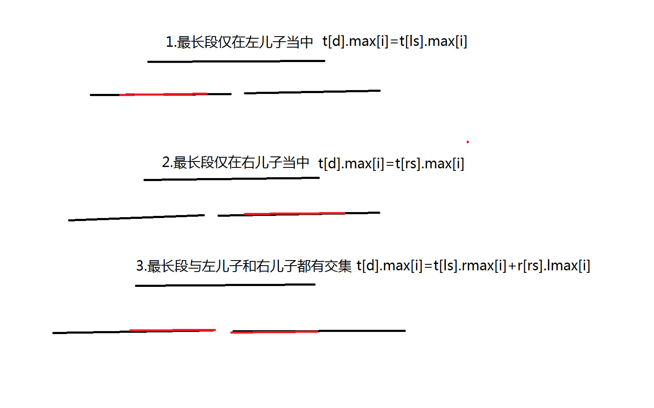

Slide 16
An easy problem B
区间修改，区间查询。
对于修改操作
同一个区间被异或两次等于没异或，所以Lazy维护时求余2。
Lazy为0不用下传，Lazy为1时下传给子节点。
当一个节点被异或1时，该节点内的0变1,1变0。
Swap(lmax[0],lmax[1])
Swap(rmax[0],rmax[1])
Swap(max[0],max[1])

Slide 17
单次修改Log(n),单次查询Log(n),总的时间复杂度为M*Log(n).
B题代码结合A题和C题自己独立思考完成

